Slide 1

Strategická analýza
XSAN
06. 10. 2022
Olomouc
Autor: Ing. Jaroslav Škrabal

Slide 2
Strategická analýza
Strategická analýza
  Zahrnuje analýzu makrookolí, mikrookolí a interní analýzu firmy;
    K analýze makrookolí můžeme využít např. PEST analýzu, k analýze mikrookolí např. Porterův model pěti sil a k interní analýze silných a slabých stránek firmy můžeme použít například benchmarking.
    Mezi metody, které v sobě zahrnují jak interní, tak externí analýzu patří například SWOT analýza.
2/46

Slide 3
Strategická analýza
Strategická analýza
  PEST analýza
    Za klíčové součástí makrookolí lze označit faktory poltické a legislativní, ekonomické, sociální a kulturní i technologické;
    Analýza dělí vlivy makrookolí do čtyř základních skupin a označuje se PEST analýza;
3/46

Slide 4
Strategická analýza
Strategická analýza
  PEST analýza
    Každá z těchto skupin v sobě zahrnuje řadu faktorů, které různou měrou ovlivňují firmu:
      Politicko-právání faktory;
      Ekonomické faktory;
      Sociální a kulturní faktory;
      Technické a technologické faktory.
4/46

Slide 5
Strategická analýza
Strategická analýza
  PEST analýza
    Každá z těchto skupin v sobě zahrnuje řadu faktorů, které různou měrou ovlivňují firmu:
      Politicko-právání faktory
        Tyto faktory tvoří společenský systém, v němž firmy uskutečňují svoji činnost.
        Systém je dán mocenským zájmem politických stran a vývojem politické situace v zemi a jejím okolí.
5/46

Slide 6
Strategická analýza
Strategická analýza
  PEST analýza
    Každá z těchto skupin v sobě zahrnuje řadu faktorů, které různou měrou ovlivňují firmu:
      Ekonomické faktory
        Tyto činitelé vycházejí z ekonomické situace země a hospodářské politiky státu.
        Patří sem následující makroekonomické faktory:
          Tempo růstu ekonomiky,
          Nezaměstnanost,
          Fáze hospodářského cyklu,
          Inflace
          Vývoj HDP,
          Daňové podmínky,
          Úroveň příjmů a výdajů státního rozpočtu,
          Výše úrokových sazeb apod.
      Sociální a kulturní faktory
      Technické a technologické faktory
6/46

Slide 7
Strategická analýza
Strategická analýza
  PEST analýza
    Každá z těchto skupin v sobě zahrnuje řadu faktorů, které různou měrou ovlivňují firmu:
      Ekonomické faktory
        Tyto činitelé vycházejí z ekonomické situace země a hospodářské politiky státu.
        Patří sem následující makroekonomické faktory:
          Tempo růstu ekonomiky;
          Nezaměstnanost;
          Fáze hospodářského cyklu;
          Inflace;
          Vývoj HDP;
          Daňové podmínky;
          Úroveň příjmů a výdajů státního rozpočtu;
          Výše úrokových sazeb apod.
7/46

Slide 8
Strategická analýza
Strategická analýza
  PEST analýza
    Každá z těchto skupin v sobě zahrnuje řadu faktorů, které různou měrou ovlivňují firmu:
      Sociální a kulturní faktory:
        Jsou dány společnosti, její strukturou, sociální skladbou obyvatelstva, společenskými a kulturními zvyky.
8/46

Slide 9
Strategická analýza
Strategická analýza
  PEST analýza
    Každá z těchto skupin v sobě zahrnuje řadu faktorů, které různou měrou ovlivňují firmu:
      Technické a technologické faktory:
        Tyto faktory představují inovační potenciál země, tempo technologickým změn.
9/46

Slide 10
Strategická analýza
Strategická analýza
  PEST analýza
    Modifikace:
      SLEPT;
      SLEPTE;
      PEST;
      PESTLE.
10/46

Slide 11
Strategická analýza
Strategická analýza
  Porterův model pěti sil
    Významnou charakteristikou odvětví jsou konkurenční síly, které v daném odvětví působí.
    Vzhledem k této skutečnosti představuje nedílnou součástí analýzy mikrookolí analýza konkurenčních sil, která zkoumá základ konkurence v odvětví.
    K řešení tohoto problému přispěl významně M. Porter modelem pěti sil, který je ve své podstatě nástrojem zkoumání konkurenčního prostředí.
11/46

Slide 12
Strategická analýza
Strategická analýza
  Porterův model pěti sil
    Cílem modelu je umožnit jasně pochopit síly, které v tomto prostředí působí, a identifikovat, které z nich mají pro firmu z hlediska jejího budoucího vývoje největší význam a které mohou být strategickými rozhodnutími managmentu ovlivněny.
12/46

Slide 13
Strategická analýza
Strategická analýza
  Porterův model pěti sil
    Pro firmu, která chce dosáhnout úspěchu, je nezbytné rozpoznat tyto síly, vyrovnat se s nimi, reagovat na ně, a pokud je to jen trochu možné změnit jejich působení ve svůj prospěch.
13/46

Slide 14
Strategická analýza
Strategická analýza
  Porterův model pěti sil
    Konkurence na trhu v daném odvětví je funkcí pěti konkurenčních sil, které vyplývají:
      Z rivality mezi konkurenčními firmami
        Je ovlivněna jejich strategickými tahy a protitahy směřujícími k získání konkurenční výhody;
14/46

Slide 15
Strategická analýza
Strategická analýza
  Porterův model pěti sil
    Konkurence na trhu v daném odvětví je funkcí pěti konkurenčních sil, které vyplývají:
      Z hrozby substitučních výrobků firem v jiných odvětvích;
15/46

Slide 16
Strategická analýza
Strategická analýza
  Porterův model pěti sil
    Konkurence na trhu v daném odvětví je funkcí pěti konkurenčních sil, které vyplývají:
      Z hrozby substitučních výrobků firem v jiných odvětvích;
        např. kávovar vs. instantní káva; veřejná doprava a automobil.
16/46

Slide 17
Strategická analýza
Strategická analýza
  Porterův model pěti sil
    Konkurence na trhu v daném odvětví je funkcí pěti konkurenčních sil, které vyplývají:
      Z hrozby vstupu nových konkurentů do odvětví;
17/46

Slide 18
Strategická analýza
Strategická analýza
  Porterův model pěti sil
    Konkurence na trhu v daném odvětví je funkcí pěti konkurenčních sil, které vyplývají:
      Z vyjednávání pozice dodavatelů klíčových stupů;
18/46

Slide 19
Strategická analýza
Strategická analýza
  Porterův model pěti sil
    Konkurence na trhu v daném odvětví je funkcí pěti konkurenčních sil, které vyplývají:
      Z vyjednávání pozice kupujících.
19/46

Slide 20
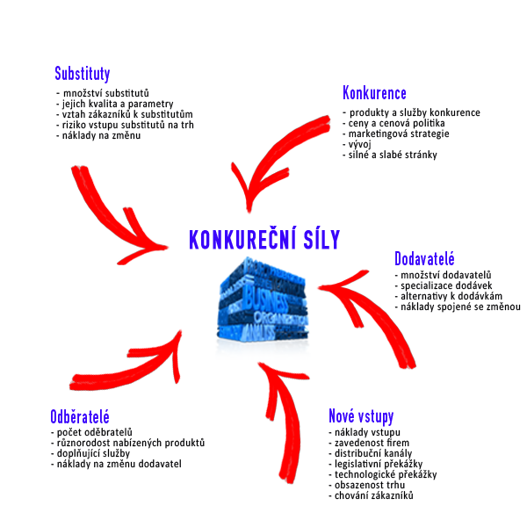
Strategická analýza
Strategická analýza
  Porterův model pěti sil
20/46

Slide 21
Strategická analýza
Strategická analýza
  Benchmarking
    Je proces, při němž srovnáváme své výrobky, služby a postupy se svými největšími konkurenty s těmi firmami, které jsou považovány ze nejlepší.
    Postup vyvinula firma Xerox počátkem osmdesátých let 20. století.
21/46

Slide 22
Strategická analýza
Strategická analýza
  Benchmarking
    Základní kroky benchmarkingu jsou:
      Poznejte důkladně vlastní činnost;
      Poznejte jak to dělají jiní;
      Definujte faktory úspěchu;
      Získejte převahu.
22/46

Slide 23
Strategická analýza
Strategická analýza
  Benchmarking
    Základní kroky benchmarkingu jsou:
      Poznejte důkladně vlastní činnost;
        Zjistěte své postavení, odhalte své přednosti slabiny.
        Neznáte-li, nemůžete se bránit.
        Vždy se snažte o kvantifikaci: kolik, kde.
23/46

Slide 24
Strategická analýza
Strategická analýza
  Benchmarking
    Základní kroky benchmarkingu jsou:
      Poznejte, jak to dělají jiní;
        Poznejte, jak to dělají přední firmy, konkurence.
        Určete jejich slabiny, přednosti.
        Srovnejte se jen s těmi nejlepšími.
24/46

Slide 25
Strategická analýza
Strategická analýza
  Benchmarking
    Základní kroky benchmarkingu jsou:
      Definujte faktory úspěchu;
        Převezměte to nejlepší.
        Jsou-li konkurenti v něčem lepší, zjistěte, proč jsou lepší.
        Přičemž formy převzetí mohou výt různé:
          Napodobení,
          Modifikace,
          Akceptace.
25/46

Slide 26
Strategická analýza
Strategická analýza
  Benchmarking
    Základní kroky benchmarkingu jsou:
      Získejte převahu;
        K získání převahy máte předpoklady, neboť využíváte svých předností a slabiny jste napravili.
26/46

Slide 27
Strategická analýza
Strategická analýza
  SWOT analýza
    Je jednoduchým nástrojem zaměřeným na charakteristiku klíčových faktorů ovlivňujících strategické postavení firmy.
    Je přístupem, který umožňuje konfrontaci vnitřních zdrojů a schopnosti firmy se změnami v okolí.
27/46

Slide 28
Strategická analýza
Strategická analýza
  SWOT analýza
    Jedná se o analýzu:
      Strengths – silných stránek firmy;
      Weaknesses – slabých stránek firmy;
      Opportunities – příležitosti v okolí firmy;
      Threats – hrozeb v okolí firmy.
28/46

Slide 29
Strategická analýza
Strategická analýza
  SWOT analýza
    Analýza silných a slabých stránek představuje interní analýzu firmy, analýza příležitostí a hrozeb je výsledkem externí analýzy firmy.
    Porovnání výsledků externí a interní analýzy se provádí v tabulce, kde v řádcích jsou silné a slabé stránky a ve sloupcích příležitosti a hrozby.
29/46

Slide 30
Strategická analýza
Strategická analýza
  SWOT analýza
    Tabulka by zpravidla měla obsahovat maximálně 10 řádků a sloupců, aby byla přehledná a zachovala si vypovídací schopnost.
    Tabulku vyplňujeme pomocí znamének plus, mínus a nula.
30/46

Slide 31
Strategická analýza
Strategická analýza
  SWOT analýza
    Znaménko „+“ se použije, jestliže silná stránka umožní firmě využít příležitosti nebo odvrátit hrozbu, která vyplývá ze změny v okolí firmy a také v případě, že slabá stránka bude vyvážena změnou v okolí firmy.
31/46

Slide 32
Strategická analýza
Strategická analýza
  SWOT analýza
    Znaménko „-“ vyjadřuje situaci, kdy silná stránka bude změnou okolí firmy redukována nebo když slabá stránka zabrání firmě vyhnout se ohrožení, případně když bude význam slabé stránky změnou v okolí firmy ještě zvýrazněn.
32/46

Slide 33
Strategická analýza
Strategická analýza
  SWOT analýza
    Znaménko „0“ vyjadřuje, že mezi faktory neexistuje žádný vztah.
33/46

Slide 34
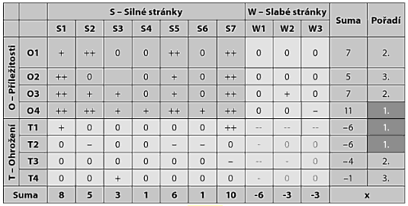
Strategická analýza
Strategická analýza
  SWOT analýza
34/46

Slide 35
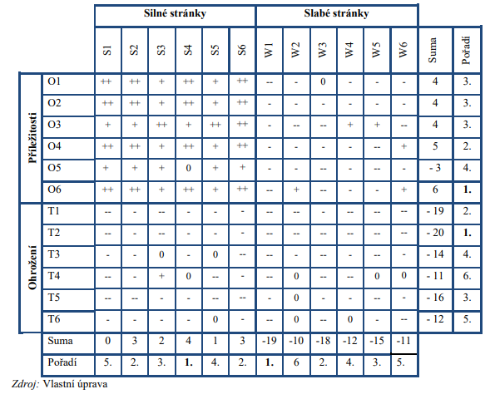
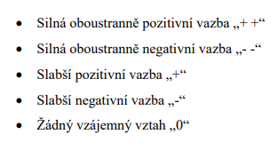
Strategická analýza
Strategická analýza
  SWOT analýza
35/46

Slide 36
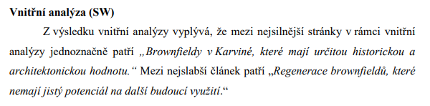
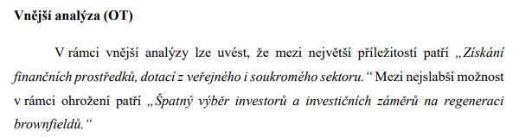
Strategická analýza
Strategická analýza
  SWOT analýza
36/46

Slide 37
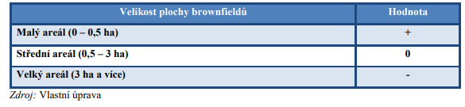
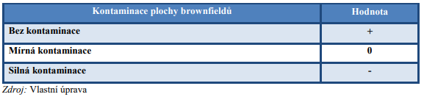
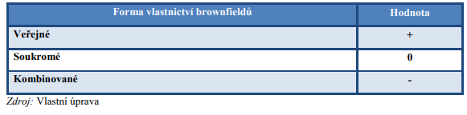
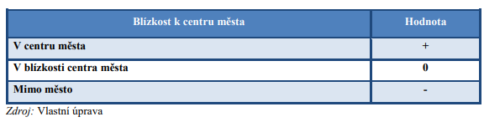
Strategická analýza
Strategická analýza
  SWOT analýza
37/46

Slide 38
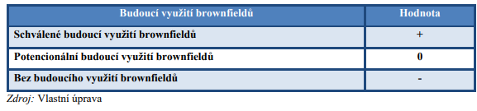
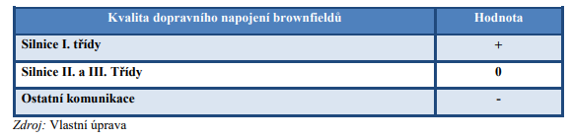
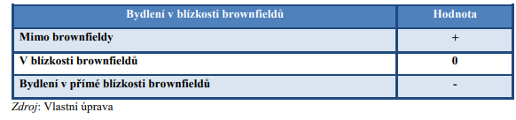
Strategická analýza
Strategická analýza
  SWOT analýza
38/46

Slide 39
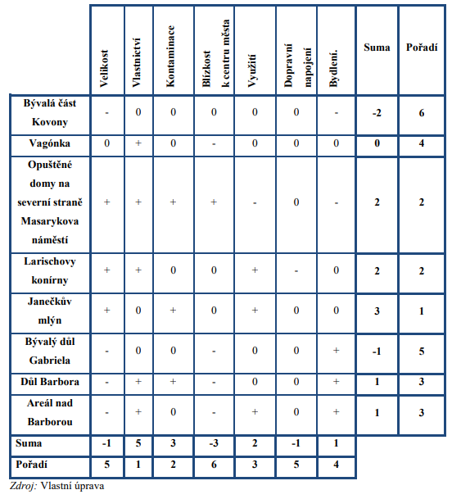
Strategická analýza
Strategická analýza
  SWOT analýza
39/46

Slide 40
Strategická analýza
Strategická analýza
  SWOT analýza
    Má-li SWOT analýza plnit v procesu tvorby strategie určitou roli, musí její aplikace směřovat nejen k identifikaci, nalezení a posouzení vlivů v současnosti, ale také k predikci vývojových trendů faktorů vnějšího okolí a vnitřní situace firmy a jejich vzájemných souvislostí.
40/46

Slide 41
Strategická analýza
Strategická analýza
  SWOT analýza
    Kombinace klíčových potenciálních příležitostí a hrozeb spolu s předpokládanými silnými a slabými stránkami umožňuje zvažovat čtyři rozdílné vzorové situace, které se mohou stát určitou orientací pro volbu strategické varianty?
41/46

Slide 42
Strategická analýza
Strategická analýza
  SWOT analýza
    Strategie SO
      Firma se setkává s několika příležitostmi v okolí a zároveň je schopna nabídnout i množství silných stránek, které využití těchto příležitostí podporují.
      Výsledkem příznivých okolností by měla být růstové až agresivně orientovaná strategie.
      Tato strategie představuje ofenzivní přístup z pozice síly a je to pochopitelně nejvíce žádaná situace.
42/46

Slide 43
Strategická analýza
Strategická analýza
  SWOT analýza
    Strategie ST
      Silné stránky firmy jsou podrobeny nepřízni okolí.
      Tato strategie vychází z předpokladu, že silné stránky se střetnou s hrozbami.
      Strategie předpokládá maximalizaci silných stránek a minimalizaci ohrožení.
      V této situaci je třeba včas identifikovat hrozby a přeměnit je využitím silných stránek v příležitosti.
      Výsledkem je diverzifikační strategie.
        strategie založená na různorodosti nabízených výrobků nebo výběru nových trhů;
        jde o politiku rozšiřování obchodovatelného sortimentu, motivovaného snahou o snížení závislosti na trzích s malým odbytem.
43/46

Slide 44
Strategická analýza
Strategická analýza
  SWOT analýza
    Strategie OW
      Firma má na trhu mnohé příležitosti, avšak je nucena čelit velkému množství svých slabých stránek.
      Strategie klade důraz na maximalizaci příležitostí k překonání slabých stránek.
      Zaměření strategie tomto případě spočívá v důsledné eliminaci slabých stránek a dále ve větším využití tržních příležitostí, často se jedná o strategii turnaround (zvratová, obratová).
44/46

Slide 45
Strategická analýza
Strategická analýza
  SWOT analýza
    Strategie WT
      Firma je v situaci, kdy u ní převažují slabé stránky a současně se v okolí vyskytuje mnoho rizikových faktorů.
      Strategie se orientuj na minimalizaci slabých stránek a minimalizaci rizik.
      V tomto případě se jedná spíše o strategii obrannou a defenzivní, vycházející často z uzavírání kompromisů a opuštění určitých pozic.
45/46

Slide 46
DĚKUJI ZA POZORNOST

